Slide 1
СТМС - ЛЕКЦИЯ №07
Современное монолитное строительство - 3
СТМС

Slide 2
Вопросы:
Технология поризованного (аэрированного) монолитного бетона (Россия)
2. Использование пеностекла при строительстве

Slide 3
1. Технология поризованного (аэрированного) монолитного бетона (Россия)
Поризованный бетон — это конструкционный материал получаемый путём смешивания цемента, воды, обычно лёгкого мелкого и крупного заполнителя и, обязательно, воздуховолекающих добавок, обеспечивающих во время перемешивания компонентов бетонной смеси образование повышенной пористости в цементном тесте и, в дальнейшем, в цементном камне.
Именно наличие пористости в цементном камне, аналогичной пористости в ячеистых бетонах, отличает поризованный бетон от обычного легкого.
Поризация позволяет снизить плотность и улучшить теплотехнические свойства легкого бетона на пористых заполнителях.
Она полезна в случае, когда отсутствует пористый песок или свойства заполнителей не позволяют, получить легкий бетон заданной плотности.
Технология
Поризацию бетонной смеси осуществляют непосредственно в смесителе в процессе перемешивания исходных компонентов. Для поризации широко при меняют обычные воздухововлекающие добавки:
омыленный древесный пек (ЦНИПС-1),
смолу воздухововлекающую нейтрализованную (СНВ),
омыленную канифоль и др.
Добавки приготавливают в виде водных растворов определенной концентрации и дозируют с помощью специальных дозаторов.
Поризованные бетоны могут приготавливаться непосредственно на строительной площадке в автомиксерах.
Поризация раствора производится в течении 15-20 минут.
Далее поризованный бетон подается бетонными насосами к месту его применения. При необходимости возможна доставка готового раствора в автомиксере до 70 км.

Slide 4
При поризации легких бетонов максимальный объем вовлеченного воздуха достигает 12%. На объем вовлеченного воздуха влияют вид и количество добавки, свойства заполнителей, условия и режим приготовления смеси.
С увеличением содержания крупного пористогo заполнителя до определенного предела объем вовлеченного воздуха резко возрастает и тем в большей мере, чем мельче и легче зерна.
Воздухововлечение увеличивается также с уменьшением плотности песка и снижением количества мелких и пылевидных зерен.
С уменьшением крупности и повышением плотности песка размер воздушных пузырьков уменьшается, повышается их устойчивость. Оптимальными для поризации являются составы с минимальным количеством добавки, при которых достигается требуемое воздухововлечение и однородная структура поризованного раствора.
Для лучшей поризации легких бетонных смесей применяют более интенсивное перемешивание, при котором уменьшается размер пузырьков и повышается стабильность смеси.
Имеются технологии производства, которые позволяют вести строительные работы при низких температурах (до -10°С) с добавлением противоморозных добавок в смесь.
Свойства
При объеме вовлеченного воздуха 12 % плотность керамзитобетона уменьшается на 100-150 кг/м³ при керамзитовом песке и на 200-250 кг/ м³ при кварцевом.
Воздухововлечение не только снижает плотность бетона, оно позволяет пластифицировать бетонные смеси и при объеме воздуха 8-12% уменьшить расход воды на 30-40 л/м³. Поризация растворной составляющей легких бетонов способствует получению более связанной и не расслаивающейся бетонной смеси.

Slide 5
Плотность поризованного керамзитобетона составляет от 700-1400 кг/м³ до 1800 кг/м³
Приобретенные свойства:
-низкая средняя плотность;
-низкая теплопроводность и шумопроницаемость;
-пониженное водопоглощение;
-стойкость при пожаре;
-высокие санитарно-гигиенические свойства;
-высокая подвижность смеси, легкость транспортировки и укладки;
-высокая трещиностойкость;
-хорошая обрабатываемость.
Поризованный бетон наделен высокими тепло- и шумоизоляционными свойствами, поэтому его можно использовать не только как самостоятельный материал в монолитных конструкциях, но и в качестве утеплителя. Поризованный бетон по всем характеристикам превосходит традиционный керамзитобетон, применяемый в многослойных конструктивных элементах наружных стен и перекрытий зданий.
По своей консистенции, поризованная бетонная смесь напоминает эмульсию, она обладает хорошей пластичностью, поэтому её легко подавать на высоту. Она свободно укладывается на плоские поверхности и во всевозможные конфигурации опалубок. Это существенно экономит время строительных работ.
Если при традиционном использовании обычного бетонного раствора рабочий в день произведет работы по обустройству стяжки пола на площади около 10–15 кв. м, то с использованием поризованного бетона этот показатель может увеличиться до 50 кв. м.
Несмотря на свойственную текучесть, поризованный бетон способен при заливке плоских поверхностей удерживать заданный уклон, к примеру, при обустройстве кровли или же стяжки пола и др.
Можно отметить и экологичность данного материала. Стены из поризованного бетона «дышат», но в то же время имеют высокие инерционные свойства бетонов, обеспечивая тем самым зданию высокую комфортность.

Slide 6
Поризованные бетоны применяются:
в качестве стяжек полов;
в качестве легкого раствора для кладки стен из кирпича и блоков;
для монолитных стен и перекрытий при возведении зданий;
утепление и разуклонка кровель под нанесение наплавных покрытий;
для подстилающих слоев под автодороги;
при укреплении грунтов;
для литья малых форм.
В строительстве находит преимущественное применение поризованный керамзитобетон М35, 50, 75 и 100. Бетон марки М35 используется для устройства теплоизоляционного слоя многослойных ограждающих конструкций, бетон более высоких марок — для однослойных изделий.
Из поризованного керамзитобетона изготавливают стеновые панели и крупные блоки, совмещенные кровельные плиты и другие изделия.
Для повышения плотности изделий, защиты арматуры от коррозии их покрывают отделочным слоем цементно-песчаного раствора или гидрофобными покрытиями.
В зависимости от условий службы изделий нормируется их морозостойкость:
-для стеновых панелей и блоков, не подвергаемых систематическому увлажнению водой, назначается F25,
-для цокольных панелей и блоков — F35.
При использовании изделий в условиях относительной влажности воздуха более 70% на их внутренние поверхности наносится защитное пароизоляционное покрытие и принимаются меры для защиты арматуры от коррозии.

Slide 7
Обладая достаточной конструктивной прочностью и низкой теплопроводностью, блоки из поризованного бетона лучшим образом подходят для частного и малоэтажного строительства (загородные коттеджи, небольшие магазины, бани, дачи и т.п.). Поризованный бетон наделен повышенной шумоизоляцией как наружных стен, так и при использовании в межкомнатных перегородках.
Строение с высотностью до трех этажей наиболее целесообразно возводить с толщиной стен 200 мм с их последующим утеплением базальтовым волокном или пенополистиролом (100 мм). Далее фасад можно оштукатурить и покрасить или использовать другие, альтернативные технологии. Стена из поризованного бетона обладает прекрасной адгезией и подходит под любой традиционный вид отделки: облицовка керамической плиткой, декоративным камнем, обшивка сайдингом и т. д.
Поризованный бетон — идеальный материал для траншейного восстановления (заполнение траншей под дорогами и вдоль дороги, после прокладки труб, кабелей или ремонтных работ). С поризованным бетоном нет необходимости уплотнения потому, что поризованный бетон очень жидкий, он заполнит любые пустоты и впадины в траншеях. Кроме того, равномерность распределения давления, распространяющийся на особенности поризованного бетона означает, что нагрузка от транспорта не передается непосредственно к коммуникациям в траншеях и не повреждает их весом движения.
Это важно, так как использование таких инструментов может вызвать связанные болезни вибрации среди рабочих.
Поризованный бетон очень полезен для свободного заполнения пустот и провалов в грунте. Это может использоваться как для запланированной работы, но также и в чрезвычайных ситуациях, чтобы стабилизировать основания и обеспечить устойчивость в краткие сроки.
Поризованный бетон использовался, чтобы заполнить старые коллекторы, провалы основания, резервуары хранения, пустоты под шоссе и сооружениями, вызванными проливным дождем или изменениями в грунтах. В случае необходимости, поризованный бетон может также быть перекачан на значительное расстояние.

Slide 8
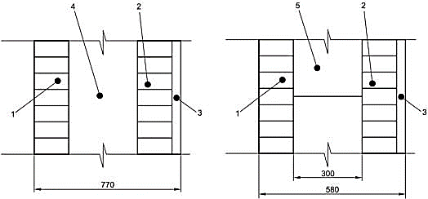
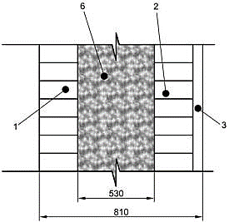
Технология работ с поризованным бетоном отличается простотой выполнения операций и экономным расходом строительных материалов. Стоимость изготовления и укладки поризованного конструктивного бетона составляет 350—400 руб./м3, что в 1,5—2 раза экономичнее использования блоков газобетона заводского изготовления.
Для оценки эффективности в качестве базисных принимаются два варианта традиционной технологии возведения наружных кирпичных стен для малоэтажных жилых домов:
- вариант № 1 — сплошная кирпичная стена из эффективного пустотелого керамического кирпича, изготавливаемого в соответствии с ГОСТ 530-95 НПО "Керамика" г. Санкт-Петербурга;
- вариант № 2 — слоистая кирпичная стена с газобетонными блоками, изготавливаемыми 211 КЖБИ в п. Сертолово г. Санкт-Петербурга, и кирпичом по варианту № 1. Исходные данные вариантов приведены на рис. 1 и в табл. 1.
а
б
в
Рис. 1. Сравниваемые варианты технологий устройства кирпичных наружных стен для малоэтажных жилых домов в условиях Санкт-Петербурга: а — сплошная кирпичная кладка (вариант № 1); б, в — многослойные кирпичные кладки (варианты № 2 и 3); 1 — наружный ряд кирпича; 2 — внутренний ряд кирпича; 3 — штукатурка; 4 — средний слой кирпича;
5 — газобетонные блоки; 6 — поризованный опилко-песчаный монолитный бетон

Slide 9
Таблица 1. Система технико-экономических показателей вариантов технологии производства работ для устройства наружных стен жилых домов
Система | Варианты
технико-экономических показателей | № 1. Сплошная кирпичная стена | № 2. Слоистая кирпичная стена с газобетонными блоками | № 3. Кирпичная стена с аэрированным бетоном
Толщина стены, см | 77 | 58 | 81
Прочность, МПа | 10 | 2 | 5
Теплопроводность, В/м К | 0,26 | 0,10 | 0,25
Объемная плотность, кг/м3 | 1100 | 400 | 1150
Стоимость 1 м3, руб. | 1500 | 820 | 350
Морозостойкость, циклы | 25 | 25 | 25
Эксплуатационные расходы, руб.
 | Приняты одинаковыми
Размеры, мм | 250×120×65 | 600×300×250 | Монолитный вариант
Огнестойкость | Группа негорючих строительных материалов по ГОСТ 30244
 | 1171 | 622 | 562
Стоимость 1 м2, руб.
Использование отходов производства | Нет | Нет | Есть

Slide 10
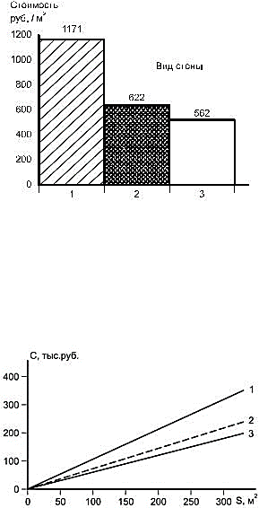
Таким образом, технология поризованного бетона (вариант № 3) в 2,1 раза экономичнее существующей технологии сплошной кирпичной стены и в 1,11 раз — технологии с газобетонными блоками.
По полученным данные и на их основе построены зависимости стоимости стен и расхода материалов от их площади (рис. 2).
Рис. 2.
Сравнительные значения стоимости 1 м² наружной стены различных конструктивных решений:
1-слоистая кирпичная стена из поризованного кирпича НПО "Керамика" (вариант № 1);
2-слоистая кирпичная стена с газобетонными блоками 211 КЖБИ (вариант № 2);
3-кирпичная стена с аэрированным бетоном (вариант № 3)
Из анализа стоимости наружных стен, отраженной на рис. 2, следует, что удельная экономия на 1 м² стены по варианту № 3 составляет 60 и 609 руб. по сравнению с вариантами № 2 и 1.
Анализ вариантов использования конструкций из аэрированного бетона показал их высокую технико-экономическую эффективность по сравнению с сопоставимыми современными аналогами.

Slide 11
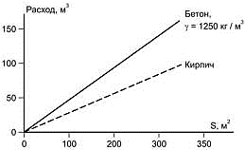
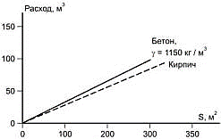
По сравнению с технологией сплошной кирпичной стены из поризованного керамического кирпича плотностью 1100 кг/м3 теплопроводностью 0,26 Вт/мхК производства НПО "Керамика" (г. Санкт-Петербурга) эффект составляет 609 руб. на 1 м² поверхности наружной стены.
Затраты на кирпичную кладку составляют 1171 руб./ м³, а на бетонную кладку — 622 руб./ м³ , т. е. в 2,1 раза меньше. По сравнению с технологией кирпичной кладки с использованием газобетонных блоков плотностью 400 кг/ м³, теплопроводностью 0,10 Вт/мхК производства 211 КЖБИ (п. Сертолово) эффект составляет 60 руб./ м³. Затраты на газобетонную кладку составляют 622 руб./ м³.
Технология работ с поризованным бетоном отличается экономичным расходом доступных строительных материалов и простотой выполнения (рис.3). Она позволяет вести работы при отрицательной температуре (до –15 °С) с использованием противоморозных добавок и покрытием бетонируемых поверхностей теплоизоляционными матами.
Рис.3.
Зависимость расхода бетона и кирпича в многослойных наружных стенах с использованием технологии поризованного бетона от площади стен:
а— бетон с g = 1250 кг/ м³;
б — бетон с g = 1250 кг/ м³

Slide 12
2. Использование пеностекла при строительстве
Различные строительные материалы обладают разной степенью распространенности и популярности. Многие наименования остаются неизвестными широкой аудитории из-за своего специализированного назначения, но это не значит, что они не подойдут для частного строительства.
Один из таких материалов – пеностекло, обладающее уникальными свойствами и техническими характеристиками.
Для пеностекла самое важное свойство – идеальная теплоизоляция и защита стен дома от влаги. Благодаря своим уникальным особенностям материал используется в энергетике и тяжелой промышленности.
Из названия стройматериала не сложно догадаться, что он представляет собой вспененное стекло, выпускаемое в нескольких видах: блоки и гранулы.
Производство основано на термической обработке остатков стекольной промышленности и переработки вторичного сырья. Принцип создания мало чем отличается от создания обычного стекла, но только в части использования высоких температур.
Каждый тип строительного материала производится по особенной технологии, соблюдение которой и обеспечивает изделию исходные технические характеристики:
Блоки и формовые изделия. Данный вид создается из стекольных частиц, которые расплавляются при температуре в 1000 градусов и вспениваются при помощи выделяемого углем газа. Внутри жидкой массы образуются пустоты, наполненные газообразной смесью с давлением меньше 1-ой атмосферы. После завершения термического цикла горячее пеностекло укладывается в формы и медленно остывает. Именно процесс естественного охлаждения и затвердевания обеспечивает прочность изделий и сохраняет внутренние пустоты герметичными.

Slide 13
Гранулированное пеностекло. Принцип создания очень похож на предыдущий, только температура достигает всего 800 градусов по Цельсию. Измельченное стекло выдерживает процесс варки с обязательным добавлением соды, известняка, кварцевого песка и сульфата натрия. Из-за выделения продуктов горения масса вспенивается и образуются гранулы с внутренними пустотами и прочной наружной поверхностью.
Пеностекло – применение в строительстве
Поначалу данный вид строительного материала использовался только в промышленных целях.
Из-за своих свойств по экологичности и пожарной безопасности пеностекло применялось для сооружения высотных зданий, заводов, магистральных трубопроводов, атомных электростанций.
Постепенно его стали использовать для возведения иных крупных объектов, а также частных построек. Обязательно стоит помнить, что материал стоит больше, чем популярный пенополистирол или минеральная вата, однако в перспективе данные затраты полностью окупаются, так как срок службы пеностекла исчисляется столетиями.
К сожалению, подтверждения данного факта не существует, так как прошло всего около 50-60 лет после его изобретения.
Однако уже построенные здания показывают, что даже при очень интенсивном внешнем воздействии материал не изменяет своих характеристик, и не требует замены или восстановления. Пока что все строения с пеностеклянными блоками показали себя с лучшей стороны и подтверждают промежуточные требования к такому виду материала.
Если говорить о частном строительстве, то срок службы пеностекла в коттеджах и загородных домах еще больше, так как оно не подвергается агрессивным воздействиям извне.

Slide 14
Положительные качества пеностекла
- отсутствие реакции на температурные перепады. Так как материал изготавливается при очень высоких температурах, то в нормальных условиях любой климатической зоны он не может быть подвержен серьезному воздействию. Точно также отражается способность выдерживать холод – стекло просто никак на него не реагирует;
-неизменные габаритные размеры. Внутренняя структура из пустот и стеклянных ячеек не позволяет материалу
изменять свою форму под любыми воздействиями извне. Также со временем никак не изменяются свойства по теплоизоляции и прочности изделий, что делает материал близким по стойкости с бетоном и кирпичом;
-поверхность пеностекла не подвержена эрозии и окислению;
-сохранение формы – дополнительное преимущество при монтаже теплоизолятора;
-полностью невосприимчив к грибку или распространению плесени. Из-за отсутствия органических компонентов в составе является идеальной защитой от вредоносных спор и бактерий;
-материал стойко выдерживает любые химические воздействия, даже те, которые в принципе в бытовом использовании появиться не могут;
-как и обычное стекло, пеностеклянные блоки совершенно не восприимчивы к влаге и могут служить дополнительным гидроизолятором строения;
-санитарная безопасность. Из-за наличия ячеек и пустот с газом, материал «дышит» и прекрасно отводит лишнюю влагу и конденсат из своей структуры, что крайне важно для сохранения нормального и безопасного микроклимата в дома;
-абсолютная негорючесть. Имеется ввиду обычная ситуация с пожаром. Даже если удастся достигнуть температуры плавления пеностекла, что очень маловероятно, то оно просто стечет со стен на пол. Материал никак не способствует распространению возгорания;
-шумоизоляционные свойства. Из-за тех же пустот и ячеек в структуре, материал обладает очень высокими показателями по звукоизоляции помещений.

Slide 15
Отрицательные черты пеностекла
-достаточно высокая стоимость изготовления и сложность технологического процесса. Как результат, ощутимые затраты при покупке материалов;
- низкие показатели по паропроводимости. Под материал нужно укладывать слой паробарьера;
- необходимость точного и скрупулезного соблюдения технологии монтажа и способов работы с пеностеклом. Любые нарушения и вольности могут привести к растрескиванию материала;
- достаточно низкие показатели по восприимчивости нагрузок на сжатие, давление, кручение. При усадке стен или фундамента материал может потрескаться;
- невосприимчивость к ударным нагрузкам – все-таки это стекло, хоть и вспененное. Даже неосторожные действия с металлическими инструментами могут привести к растрескиванию блоков. Последующая склейка его цементом или клеем не вернет исходных характеристик по прочности и теплозащите;
- довольно внушительный вес, ведь стекло всегда имеет достаточно высокую массу. Вспененность, конечно, облегчает изделия, но не очень сильно – потому нужно помнить о дополнительном весе строительного материала при проектировании коттеджа.

Slide 16
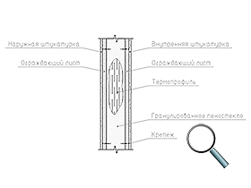
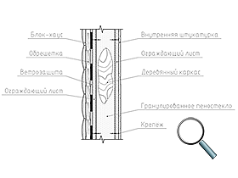
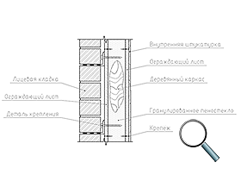
Каркасные стены с гранулированным пеностеклом
Каркасная технология строительства весьма широко распространена на территории Канады, Японии, США, и северной части Европы.
Благодаря отточенным конструкционным решениям, дома построенные по данной технологии обладают сравнительной дешевизной, технологичностью. Утепленная пеностекольным гравием каркасная стена представляет собой многослойную конструкцию, состоящую из наружной обшивки, слоя ветро- и гидроизоляции, слоя утеплителя и внутренней обшивки. Наружная и внутренняя обшивка соединены между собой с помощью силовых вспомогательных элементов таким образом, что создается прочная несущая каркасная конструкция требуемой прочности.
С внешней стороны утеплитель зашивается влагостойкой фанерой или плитами ОСП (ориентированно стружечная плита), которые облицовываются фасадной штукатуркой, либо обшиваются сайдингом, по желанию могут быть выложены облицовочным кирпичом. Внутренняя отделка каркасного дома чаще всего выполняется гипсокартоном
Каркасные стены с наружной штукатуркой
Каркасные стены с облицовкой блок-хаусом
Каркасные стены с облицовочным кирпичом

Slide 17
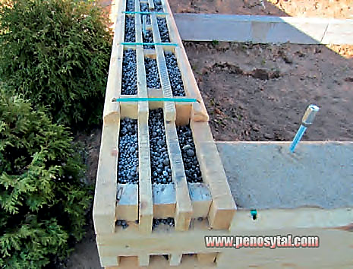
Дома изготовленные по ЛСТК (легкие стальные тонкостенные конструкции) технологии набирают все большую популярность благодаря высокой скорости возведения.
Основным элементом технологии является унифицированная панель с теплоизоляционным наполнителем.
Применение пеностекла позволит возводить здания в любом климатическом поясе в условиях повышенной влажности, вечной мерзлоты, слабых грунтов и сейсмически опасных зонах практически круглогодично.
Пакетный (или кассетный) утепленный брус с экологически чистым утеплителем - новая технология на отечественном рынке, активно развивающаяся за рубежом
Рекомендации по выбору монтажных материалов и технологии монтажа пеностекла
Пеностекло — уникальный материал с точки зрения экологической и пожарной безопасности, долговечности и энергоэффективности.
Очень важно правильно применять технологию монтажа пеностекла, чтобы конструкция с пеностеклом также являлась долговечной, безопасной и энергоэффективной.

Slide 18
Требования к клеевым составам
Набор прочности и твердение без доступа воздуха (например, двухкомпонентные составы, вступающие в химическую реакцию);
Близкая к нулю паропроницаемость;
Эластичность после набора прочности;
Отсутствие цементно-содержащих компонентов;
Отсутствие усадки и напряжений после отвердевания и набора прочности;
Высокая адгезия к стеклу (невпитывающее основание) и высокая адгезия к основанию конструкции.
Набор прочности без доступа воздуха
Не рекомендуется применять клеевые составы и мастики, для высыхания которых предполагается испарение некоторых компонентов (например, воды, растворителей) или необходимо достаточное количество воздуха. Пеностекло обладает нулевой паро и газопроницаемостью. Для составов на водной основе или растворителей предусматривается твердение и набор прочности в процессе испарения водной основы или растворителей. Пеностекло полностью останавливает возможность испарения избыточной воды в нанесенных составах. Таким образом, избыточная вода может испаряться только в сторону конструкции к которой приклеено пеностекло. Набор прочности и твердение нанесенных составов не возможен или значительно растянется во времени.
Усадка после набора прочности
«Высыхание» цементно-содержащих клеевых, штукатурных и иных составов происходит с образованием определенной «усадки» и созданием внутренних напряжений в этих материалах. Находясь внутри открытых ячеек при наборе прочности такие материалы при «усадке» начинают разрушать тонкие ячейки пеностекла. В результате происходит разрушение верхнего слоя пеностекла и отслоение нанесенных цементно-содержащих составов.

Slide 19
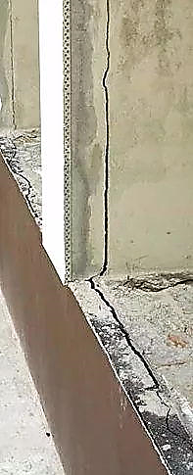
Эластичность
Учитывая различные коэффициенты температурных расширений применяемых материалов, клеевой состав для блоков из пеностекла (приклейки и герметизации швов) должен обладать после набора прочности определенной эластичностью.
Возможность щелочной коррозии (ASR): цемент-стекло
На границе контакта стекла и цемента возможно развитие процессов щелочной коррозии – взаимодействия аморфного диоксида кремния пеностекла и щелочей цемента с образованием на поверхности пеностекла оболочки силикатного геля, вызывающего при определенных условиях, разрушение структуры бетона (реакционная способность ASR).
Скорость процессов щелочной коррозии зависит от многих факторов:
-количества щелочей в жидкой фазе наносимых составов,
-влажности составов, условий эксплуатации.
В сухих условиях эксплуатации процессы щелочной коррозии не развиваются.
Для нейтрализации данной реакции необходимо добавлять специальные реагенты.

Slide 20
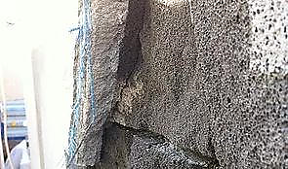
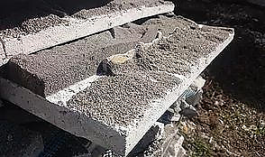
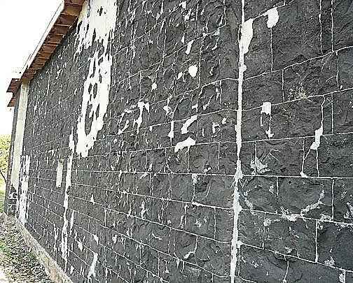
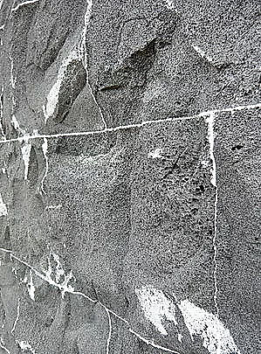
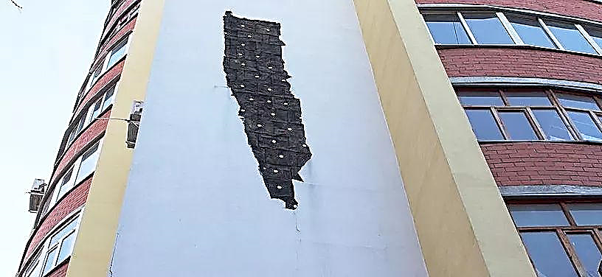
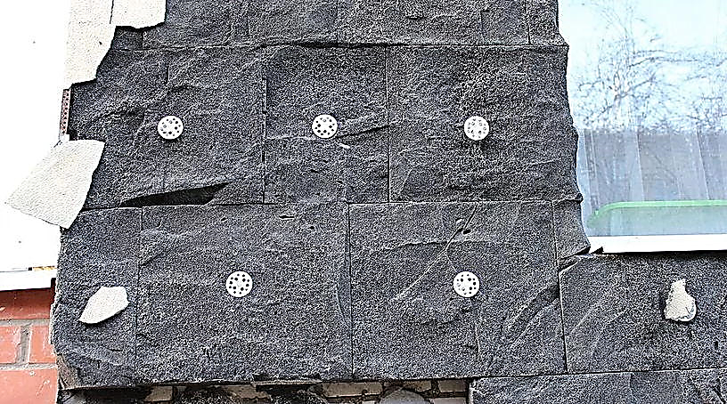
Отслоение блоков из пеностекла, приклеенных плиточным клеем на основе цементов
Отслоение традиционного штукатурного покрытия от пеностекла вследствие реакции ASR и усадки штукатурки

Slide 21
Усадка после набора прочности
«Высыхание» цементо-содержащих клеевых, штукатурных и иных составов происходит с образованием определенной «усадки» и созданием внутренних напряжений в этих материалах. Находясь внутри открытых ячеек при наборе прочности такие материалы при «усадке» начинают разрушать тонкие ячейки пеностекла. В результате происходит разрушение верхнего слоя пеностекла и отслоение нанесенных цементно-содержащих составов.
Обязательная герметизация швов (стыков) между блоками и плитами из пеностекла
Толщина утеплителя определяется теплотехническим расчетом исходя из заданного термического сопротивления конструкции, а также из условий невозможности образования конденсата в несущей конструкции (точка росы – зона возможной конденсации – должна располагаться в утеплителе).
Разность температур в помещение и снаружи, а так же разность парциальных давлений приводят к движению пара сквозь конструкцию в течение всего года: зимой из помещения наружу, летом снаружи в помещение.
Пеностекло полностью останавливает движение пара, создавая постоянные оптимальные условия эксплуатации конструкции, что значительно увеличивает долговечность конструкции в целом. Конденсация воды из пара не происходит – конструкция остается «сухой» и зимой и летом.
Отсутствие герметика или клея в швах, недостаточная или неполная герметичность швов между блоками пеностекла, приведет к накоплению влаги в швах между блоками пеностекла вследствие движения пара. В точке росы (температура начала образования конденсата из пара, примерно 10,67 градусов) образование конденсата неизбежно. В паропроницаемом герметике или клее (например, плиточный клей) будет происходить конденсация воды из пара (воздуха). Накопившаяся влага при замерзании будет расширяться, что приведет в первый же зимний сезон к механическому разрушению клеевого состава – растрескиванию. Отделочный слой (штукатурные составы) так же будет разрушаться в области швов. Возможно появление «мокрых» полос в местах расположения швов.
Толщина шва (стыка) между блоками и плитами из пеностекла составляет 1-2 мм (не более 3 мм).
Т. к. пеностекло паронепроницаемо, швы (стыки) между блоками и плитами из пеностекла герметизируются паронепроницаемым герметиком — пароизоляцию в конструкциях с пеностеклом применять нет необходимости.

Slide 22
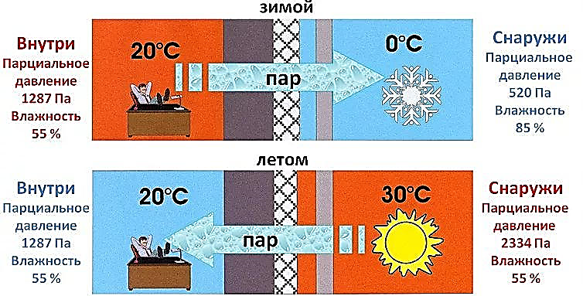
Движение пара сквозь конструкцию происходит практически круглый год

Slide 23
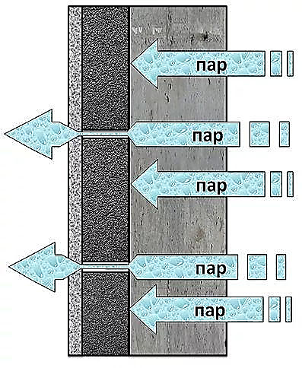
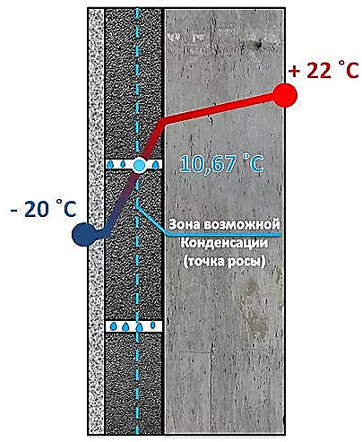
При заполненных швах между блоками и плитами из пеностекла паропроницаемыми материалами или при отсутствии герметика в швах будет конденсироваться вода

Slide 24
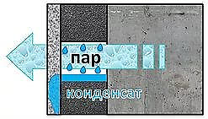
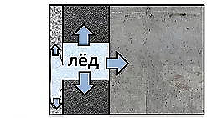
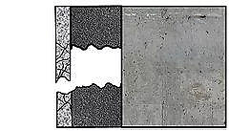
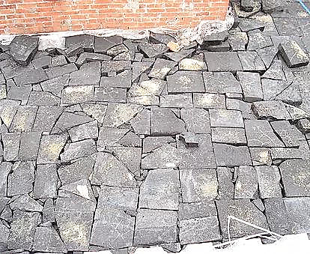
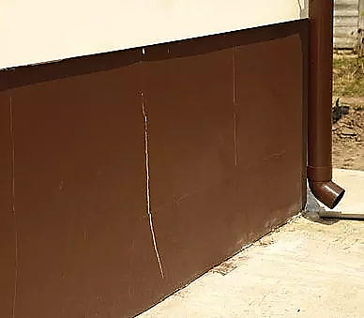
Конденсат при постоянных циклах замораживания-оттаивания разрушает отделочный штукатурный слой в следствии расширения воды при замерзании в порах
Укладка блоков «насухо» без приклеивания к основанию и герметизации швов.
Размер швов — до 3 см
Трещины в штукатурном составе в области стыков между блоками из пеностекла, заполненных цементным паропроницаемым раствором в следствии накопления конденсата и циклов замораживания-оттаивания. На фотографии четко прослеживаются очертания швов в виде трещин между блоками из пеностекла

Slide 25
Способы нанесения клеевых составов и расход
Рекомендованные производителями пеностекла клеевые составы можно разделить на две основные группы:
Клея-герметики «холодного» применения — двухкомпонентные, твердеющие за счет химической реакции компонентов;
Клея-герметики «горячего» применения — однокомпонентные, твердеющие за счет естественного снижения температуры после разогревания до 170-190 ⁰С.
Толщина швов между блоками или плитами пеностекла не должна превышать 3 мм.
Расход рассчитывается из условий: 1 мм герметика проникает и заполняет открытые поры пеностекла, 1 мм — сплошной слой герметика между пеностеклом и основанием и 1 мм — проникание герметика в поры и неровности оснований.
Клея-герметики «горячего» применения требуют разогрева в специальных битумоварках. Такие составы применяются только для горизонтальных высушенных плоскостях.
Разогретый герметик с помощью лейки наносится на плоское основание (бетон, стяжка, дерево и т.д.). Блок из пеностекла двумя гранями погружается в герметик для герметизации швов и приклеивается к основанию.
В случае монтажа на профилированный металлический лист блок тремя гранями погружается в емкость с разогретым герметиком и далее приклеивается к основанию.
Попадание воды или применение пеностекла с влажными поверхностями не допускается при таком монтаже, т.к. при погружения в горячий герметик влажного блока происходит резкое испарение воды с разбрызгиванием герметика, что может привести к ожогам поверхности кожи.

Slide 26
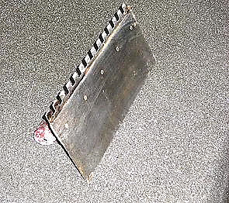
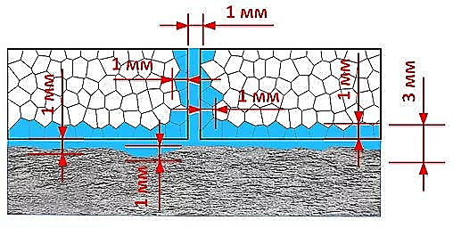
Основание должно быть ровным и чистым. В случае необходимости основание выравнивается стяжкой (пол, покрытия) или штукатурным составом (стены).
Для некоторых клеев-герметиков необходимо предварительно основание покрывать праймером — для улучшения адгезии.
Клея-герметики «холодного» применения наносятся с помощью зубчатого шпателя с размером зуба 6х6 мм. При этом расход герметика точно регламентируется и составляет 3,5-4 кг на 1 м² для блоков из пеностекла размером 600х450х100 мм. Клей герметик перед монтажом наносится на три поверхности блока — приклеиваемая поверхность к основанию и две смежные торцевые грани блока для герметизации швов.
В случае невозможности выровнять основание, допускается приклейка блоков из пеностекла с помощью 4-5 пятен с обязательным нанесением на грани пеностекла герметика зубчатым шпателем.

Slide 27
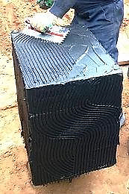
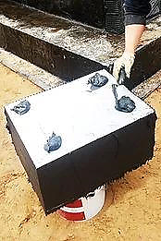
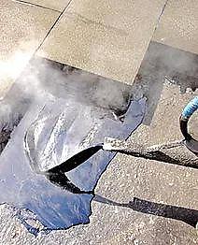
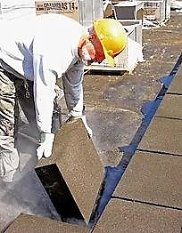
Нанесение «холодных» клеевых составов
Нанесение «горячих» клеевых составов
Требования к штукатурным составам
(в случае отсутствия разделительного слоя между штукатурным покрытием и пеностеклом):
Эластичность после набора прочности;
Отсутствие цементно-содержащих компонентов;
Отсутствие усадки и напряжений после отвердевания и набора прочности.
Высокая адгезия к стеклу (невпитывающее основание) и высокая адгезия к основанию конструкции.

Slide 28
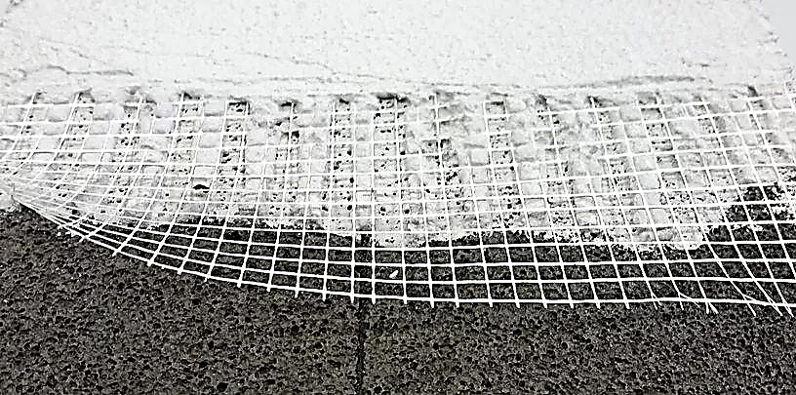
Примером применения могут быть любые штукатурные составы на основе гипса «Ротбанд» (КНАУФ), «ТЕПЛОН» (UNIS), «EcoPlaster» (МАГМА) и т.д. Данные составы рекомендуют применять внутри помещений с нормальной или низкой влажности.
Для наружных работ могут применяться штукатурные составы на основе извести: на основе гидравлической извести («Unilit», «Limetics» и др.)
В ряде случаев такие тонкослойные составы необходимо дополнительно армировать стеклосеткой, если эластичность после набора прочности не достаточна.
В случае применения клеевых составов на основе битумов в швах между блоками и плитами из пеностекла, перед нанесением тонкослойных штукатурных составов, необходимо тщательно удалить излишки клея, т.к. возможно проявление темных полос сквозь штукатурный слой.
Пример штукатурного состава на основе гипса, армированного фасадной стеклосеткой с ячейкой 5х5 мм.
Для применения традиционных штукатурных составов на основе цемента необходимо выполнять разделительный слой. В качестве разделительно слоя между пеностеклом и традиционными штукатурными составами на основе цементов могут применяться однокомпонентные или двухкомпонентные тонкослойные покрытия мастики, клеи-герметики на основе полимеров или модифицированных битумов.

Slide 29
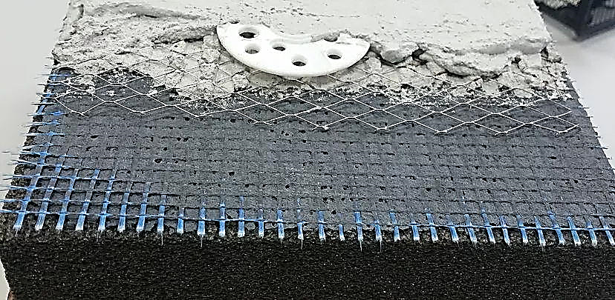
Требования к разделительному слою между традиционным штукатурным составом и пеностеклом:
(в случае отсутствия разделительного слоя между штукатурным покрытием и пеностеклом)
Эластичность после набора прочности;
Отсутствие цементно-содержащих компонентов;
Отсутствие усадки и напряжений после отвердевания и набора прочности;
Высокая адгезия к стеклу (невпитывающее основание) и высокая адгезия к основанию конструкции.
В ряде случаев такие тонкослойные составы необходимо дополнительно армировать стеклосеткой, если эластичность после набора прочности не достаточна.
Пример тонкослойного разделительного слоя Nafufill B25, армированного фасадной стеклосеткой с последующим нанесением традиционного штукатурного состава на основе цемента с армированием оцинкованной сварной металлической сеткой.

Slide 30
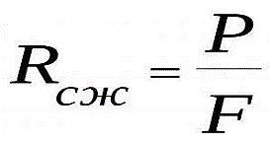
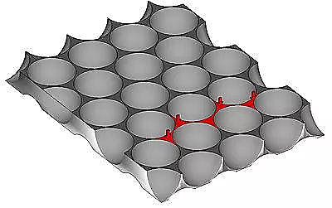
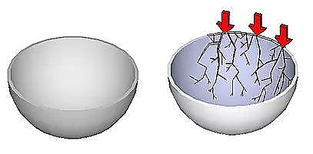
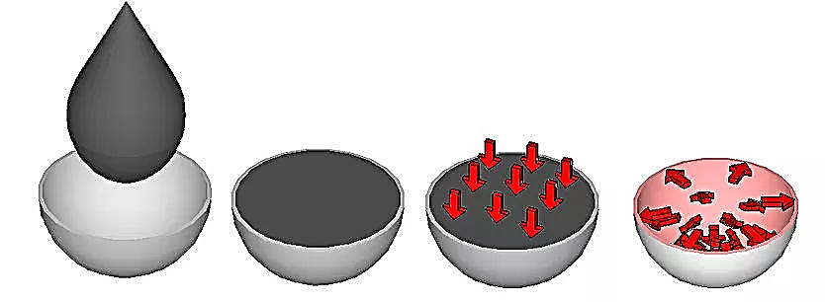
Прочность пеностекла на сжатие в нагружаемых горизонтальных конструкциях
(фундаменты, эксплуатируемые кровли) необходимость «запечатывания» ячеек.
Пеностекло обладает высокой прочность на сжатие без деформаций даже под динамической нагрузкой — это абсолютно несжимаемый материал.
Пеностекло — ячеистый материал, поэтому для распределения нагрузки необходимо верхний слой пеностекла закрывать герметиками (запечатывание ячеек).
Предел прочности при сжатии вычисляют по формуле:
R сж — предел прочности при сжатии (МПа или кгс/см²)
Р — разрушающая сила, Н (кгс);
F — площадь поперечного сечения образца, (м², см²).
Таким образом, при одинаковой прилагаемой нагрузке, прочность на сжатие зависит от площади. Так, например, бумажный лист, находящийся на твердой поверхности легко проткнуть обычной иголкой, но невозможно проткнуть пальцем руки.
Прилагая усилие к тонким ячейкам пеностекла можно легко нарушить верхний слой пеностекла, но увеличив площадь нагрузки (распределив нагрузку по площади) нарушить слой пеностекла с тем же усилием невозможно.
Схема воздействия усилия при небольшой площади распределения нагрузки

Slide 31
Таблица 2. Достоинства и недостатки пеностекла
Для того чтобы было проще воспринимать информацию, рассмотрим плюсы и минусы материала в табличной форме.
Достоинства | Недостатки
Материал не реагирует на перепады температур, что позволяет его использовать в любой климатической зоне – от северных до южных широт. | Довольно высокая стоимость за счёт сложности изготовления и его низкая стойкость к ударным нагрузкам – любой удар может расколоть блок.
Структура ячеистого стекла не подвержена изменению, что исключает просадку. При этом, о каком либо окислении, эрозии или возникновении грибка, плесени не может быть и речи. | Необходимость монтажа качественного фундамента. Если произойдёт его усадка, пеностекло может растрескаться.
Стойкость к любому химическому воздействию, влагостойкость, паронепроницаемость, прекрасная тепло- и звукоизоляция.
При возникновении пожара пеностекло не допустит его распространения. Даже при условии достижения температуры его плавления, вспыхнуть такой материал не сможет. | Невозможность использования материала для строительства несущих стен при больших нагрузках – стекло может попросту не выдержать нагрузки и полопаться.
Простота монтажа. Пеностекло можно разделить на определённые части необходимых размеров при помощи обычной ножовки по металлу.

Slide 32
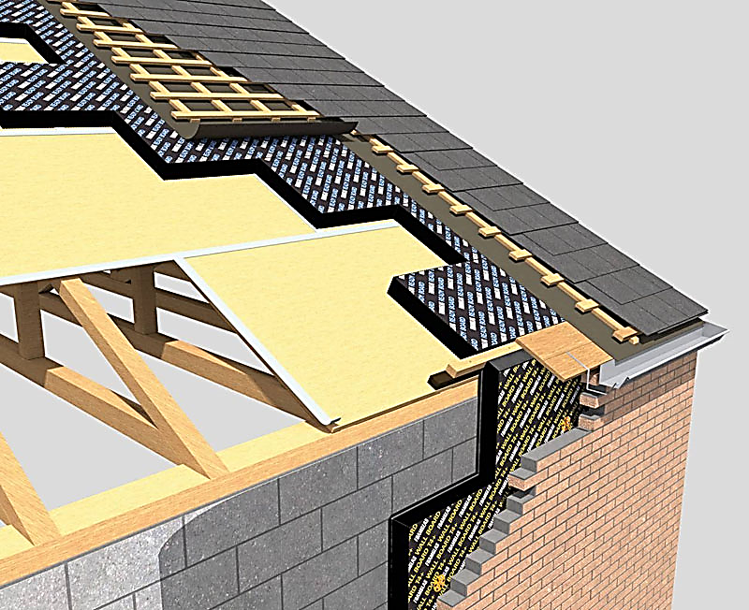
В заключение
Пеностекло – довольно удобный материал для устройства тепло- и шумоизоляции. Однако его использование требует соблюдения определённых правил. Только в этом случае можно быть уверенным, что оно прослужит гарантированные производителем 100 лет.
Следует помнить, что плиты из вспененного стекла не терпят изломов и ударов. Если же всё сделано правильно, то такая изоляция будет радовать владельца теплом и тишиной долгие годы. Ведь главное при использовании любого строительного материала – это соблюдение рекомендаций производителя, на которые (к сожалению) не все обращают внимание.
Общая схема использования пеностекла для утепления стен и кровли

Slide 33
Таблица 3. Технические характеристики Пеностекла
Показатель |  | Значение
Плотность, кг/м³ |  | 170—190
Сорбционная влажность, % |  | 0,2—0,5
Теплопроводность, Вт/(м К)
при +20 °С |  | 0,060—0,070
при –18 °С |  | 0,035—0,050
Паропроницаемость, мг/(м ч Па) |  | 0,001—0,005
Предел прочности, МПа
при +20 °С сжатие |  | 0,7—1,1
-«- | при изгибе | 0,4—0,6
при –18 °С сжатие |  | 0,8—1,4
-«- | при изгибе | 0,3—0,5
Температура начала деформации, °С |  | 540
Водопоглощение, % от объема |  | 2-4
Температура применения, °С |  | От –30 до +400 °С

Slide 34
Спасибо за внимание!

